Slide 1
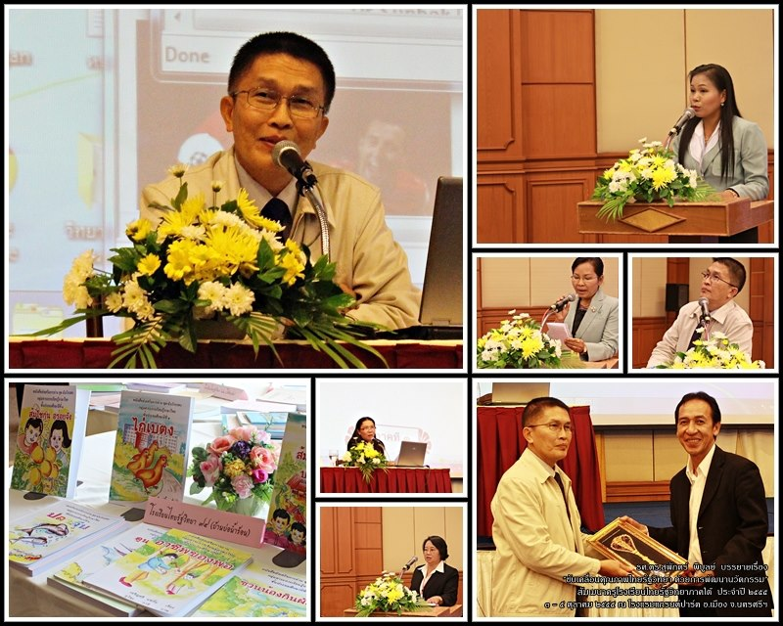
Changes in management approach
Step into a high performance organization
by 2030
Assoc.Prof.Dr.Suphak Pibool
อดีต อาจารย์ มสธ., ศน.สศ.,ประธาน กพท.นนทบุรี 2,กทม.2,สพม.3
กรรมการเขตพื้นที่ สพป.ปทุมธานี 2 กรรมการสภา ม.ราชภัฏนครศรีฯ
กรรมการสภาวิชาการ มทร.สุวรรณภูมิ กรรมการบัณฑิตวิทยาลัยและครุศาสตร์ มรส.
ปัจจุบัน ..กรรมการพัฒนาระบบประเมิน สมศ. อนุ กก.ทดสอบ&ประเมินเพื่อขอรับใบประกอบวิชาชีพ คุรุสภา
The Dean of Faculty of Education, St Theresa International College

Slide 2
Concepts & Theory for Improving and step into High Performance Organization, By 2030
(The 3rd decade of 21st century)
Notes:
ให้สมาชิกร่วมกันพิจารณาว่า องค์กรที่มีศักยภาพ มีคุณภาพสูง หรือเป็นองค์กรชั้นนำ คืออย่างไร

Slide 3
The Balanced Scorecard
----------
Balanced Scorecard is a Management System
Developed by Prof. Robert S. Kaplan and Dr. David P. Norton
of Harvard Business School in 1996
-----------------
To develop a system for assessing the performance
of business organizations
In a later period has been widely used in the organization
Both focused on profit and non-profit .
-------------------
Focus on creating a balanced system
or mutual benefits between those involved
in the organization

Slide 4
Learning & Growth
Employee/personnel/organization; High potential and readiness
Financial
Profit of Organization
Customers
Recipients receive high-quality service,
Impressed, and continued to consume
Internal Process :
Smooth workflow, high efficiency

Slide 5
Input
( Adequacy/Learning & Growth)
4-Learning & growth of Organization
PMQA
OF THAILAND
Customers
1-effectives
2-satisfaction of services
Internal Process
3-the efficiency of the process

Slide 6
Professional Development;
HEAD HEART HAND
-------------
KNOWLEDGE - Cognitive Domain
ATTITUDE/ATTRIBUTES - Affective Domain
SKILLS - Psychomotor Domain

Slide 7
Expected Outcomes
---------
English for Comunification
Discipline, eagerness to learn, and High Accountability
Main concepts of Insruction; “Work-Integrated Learning”

Slide 8
The Empowerment Evaluation/Empowerment Approach &
Theory Driven Approach
David M. Fetterman,1986
Notes:
ให้สมาชิกร่วมกันพิจารณาว่า องค์กรที่มีศักยภาพ มีคุณภาพสูง หรือเป็นองค์กรชั้นนำ คืออย่างไร

Slide 9
Taking Stock
-กำหนดภาพความสำเร็จ
-วิเคราะห์ Baseline ณ วันนี้
Setting Goal
-กำหนดเป้าหมายคุณภาพระยะ 3-5 ปี
Mission Analysisวิเคราะห์พันธกิจ
Empowerment Approach
Cycle
Developing Strategies
-กลยุทธ์ แผนงาน โครงการ
Documenting Progress
-ประเมิน รวบรวมหลักฐาน
Implementing
-ขับเคลื่อนอย่างเป็นระบบ
-กำกับติดตาม นิเทศงาน

Slide 10
Final Image of Success =Final Vision
-----------
“High-Competency Graduate, High quality of academic Services, with high Technology in the Management system”
Sub-Visions

